Slide 1
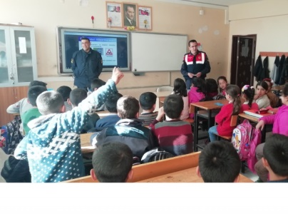
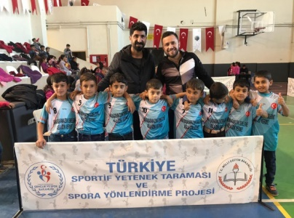
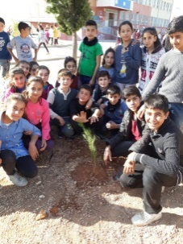
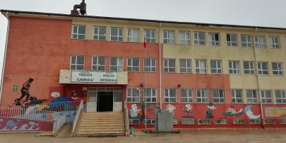
BOZOVA KAYMAKAMLIĞI
İlçe Milli Eğitim Müdürlüğü
Yaslıca İlkokulu Müdürlüğü
BRİFİNG
Okul Resimleri
2023-2024

Slide 2
BOZOVA KAYMAKAMLIĞI
İlçe Milli Eğitim Müdürlüğü
Yaslıca İlkokulu Müdürlüğü
MİSYON VE VİZYON
Misyon:
Toplumdaki her bireyin eğitim öğretim imkânlarından eşit şartlarda faydalandığı, bilgi, beceri, özgüven ve sorumluluğu yüksek, girişimci, yenilikçi, temel değerlerini ve milli kültürünü özümsemiş, çağın koşullarına hızla uyum sağlayabilen demokratik, çağdaş, mutlu bireyler yetiştirebilmek için gerekli ortamları sağlamak.
Vizyon:
Yetiştirdiği insan modeliyle eğitim ve öğretimin her zaman öncüsü olmak.

Slide 3
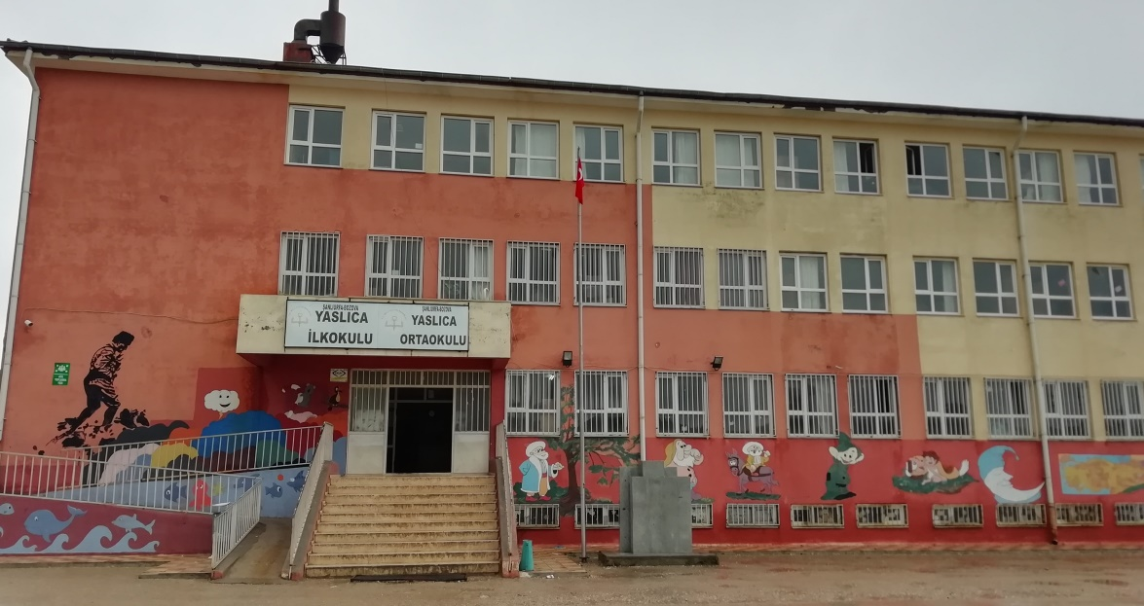
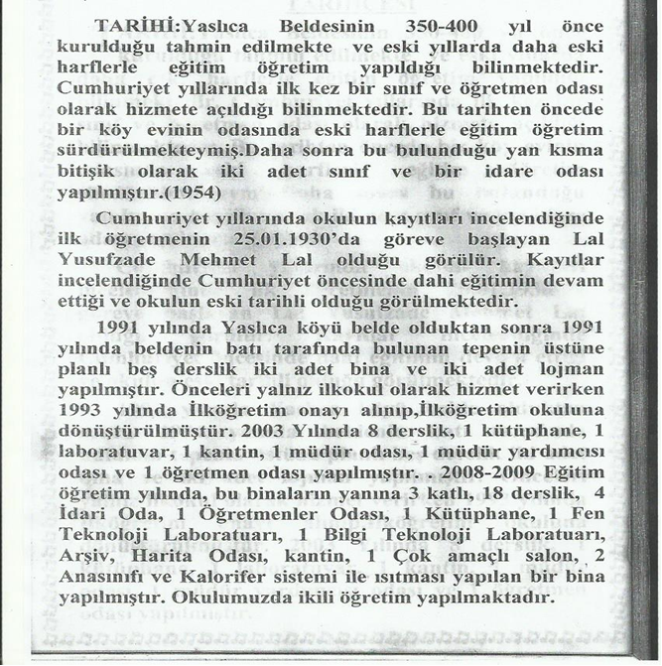
BOZOVA KAYMAKAMLIĞI
İlçe Milli Eğitim Müdürlüğü
Yaslıca İlkokulu Müdürlüğü
OKUL BİLGİLERİ VE BÖLÜMERİ
Binanın Hizmete Giriş Tarih | Bina En-Boy Oturum alanı(m2) | Bahçe Yüz Ölçümü(m2) | Tapu Kime Ait | Pansiyon Kapasitesi (varsa) | Derslik Sayısı
2008 | 20x40=800m2 | 11.200m2 | Milli Emlak | Yok | 16

Slide 4
BOZOVA KAYMAKAMLIĞI
İlçe Milli Eğitim Müdürlüğü
Yaslıca İlkokulu Müdürlüğü
PERSONEL SAYILARI
OKUL / KURUM YÖNETİCİSİ(ilkokul) | NORM | ASİL | VEKİL | İHTİYAÇ
Müdürü | 1 | 1 | 0 | 0
Müdür Baş Yrd. | 0 | 0 | 0 | 0
Müdür Yardımcısı | 1 | 1 | 0 | 0
İLKOKUL EĞİTİM ÖĞRETİM SINIFI | OLMASI GEREKLİ NORM | MEVCUT | İHTİYAÇ | FAZLA
Öğretmen | 20 | 9 | 11 | 0
Ders Karşılığı Ücretli Öğretmen |  | 11 | 0 | 0

Slide 5
BOZOVA KAYMAKAMLIĞI
İlçe Milli Eğitim Müdürlüğü
Yaslıca İlkokulu Müdürlüğü
PERSONEL SAYILARI
EĞİTİM ÖĞRETİM DIŞI PERSONEL DURUMU
PERSONEL GÖREV VE ÜNVANI | OLMASI GEREKLİ NORM | MEVCUT | İHTİYAÇ
Memur-VHKİ |  | 0
Hizmetli |  | 2
Sürekli İşçi(Yardımcı Hizmetler) |  | 1
İŞKUR Tarafından Görevlendirilen Personel |  | 1
Okul Aile Birliklerince Çalıştırılan |  | 0
TOPLAM |  | 4

Slide 6
BOZOVA KAYMAKAMLIĞI
İlçe Milli Eğitim Müdürlüğü
Yaslıca İlkokulu Müdürlüğü
BRANŞLARA GÖRE ÖĞRETMEN SAYILARI
Görevi/Branşı | NORM | MEVCUT
Sınıf Öğretmeni | 16 | 13
Özel Eğitim Öğretmenliği
İngilizce | 1 | 1
Rehberlik | 1 | 0

Slide 7
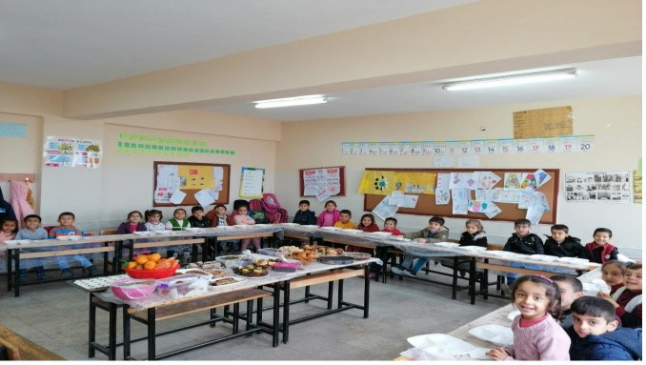
BOZOVA KAYMAKAMLIĞI
İlçe Milli Eğitim Müdürlüğü
Yaslıca İlkokulu Müdürlüğü
ÖĞRETMEN VE DERSLİK BAŞINA DÜŞEN ÖĞRENCİ SAYILARI
 | Öğrenci Sayısı |  |  |  | Öğretmen Sayısı | Derslik Sayısı | Öğretmen Başına Düşen Öğrenci Sayısı | Derslik Başına Düşen Öğrenci Sayısı
 | Özel Eğitim | Kaynaştırma | Diğer | Toplam
Okul Öncesi
İlkokul | 2 | 2 | 466 | 470 | 20 | 16 | 23 | 29
Ortaokul
Lise

Slide 8
BOZOVA KAYMAKAMLIĞI
İlçe Milli Eğitim Müdürlüğü
Yaslıca İlkokulu Müdürlüğü
ETKİNLİK SAYILARI
ETKİNLİK/FAALİYET ADI | SAYISI
İLKÖĞRETİM YETİŞTİRME PROGRAMI (İYEP)
DESTEKLEME VE YETİŞTİRME KURSU (DYK)
EGZERSİZ
HALK EĞİTİM DESTEKLİ KURS
TİYATRO
KONFERANS/SEMİNER
GEZİ
YILLIK ÖĞRENCİ BAŞINA OKUNAN KİTAP
LİSANSLI SPORCU
BİLİM SANAT MERKEZİNE DEVAM EDEN ÖĞRENCİ

Slide 9
BOZOVA KAYMAKAMLIĞI
İlçe Milli Eğitim Müdürlüğü
Yaslıca İlkokulu Müdürlüğü
OKULDA YÜRÜTÜLEN PROJELER | AMACI | KATILAN ÖĞRETMEN SAYISI | KATILAN ÖĞRENCİ SAYISI

Slide 10
BOZOVA KAYMAKAMLIĞI
İlçe Milli Eğitim Müdürlüğü
Yaslıca İlkokulu Müdürlüğü
ONARIMLAR (SON 3 YIL)
ONARIMIN ADI | MALİYETİ

Slide 11
BOZOVA KAYMAKAMLIĞI
İlçe Milli Eğitim Müdürlüğü
Yaslıca İlkokulu Müdürlüğü
İHTİYAÇLAR
İHTİYACIN ADI | YAKLAŞIK MALİYETİ

Slide 12
BOZOVA KAYMAKAMLIĞI
İlçe Milli Eğitim Müdürlüğü
Yaslıca İlkokulu Müdürlüğü
GENEL GÖRÜNÜM RESİM
ARZ EDERİM

